Slide 1
01
彩 妝 辨 識 平 台
組員 :
陳延維
陳昱煒
郭力宏
指導老師 :
李嘉紘
02

Slide 2
簡 介
現今彩妝用品被廣泛運用，但大眾對於彩妝用品沒有深度的瞭解，於是我們決定透過這套系統，來幫助使用者辨別不同彩妝的色彩。

Slide 3
目 標 表
利害關係人 | 目標
廠商 | 1. 提供資料 2. 增加產品曝光度
管理者 | 資料分類 資料庫異動
客戶 | 1. 提升彩妝方面的知識 2. 提供選購的依據

Slide 4
事 件 表
事件 | 使用案例
1. 產品、類別色彩登記 2. 能夠對所有商品基本資料進行增刪改查 3. 客戶提供所需辨識樣本 4. 對應品牌型號 | 1. 商品資料提供 2. 資料庫維護 3. 輸入圖檔 4. 輸出相似結果

Slide 5
使 用 案 例 圖
商品資料提供
廠 商
資料庫維護
輸入圖檔
管理者
輸出相似結果
客 戶

Slide 6
使用案例
使用案例名稱 | 輸出相似結果
使用案例描述 | 將得到結果顯示給客戶
主要參與者 | 管理者
前置條件 | 客戶輸入圖檔
後置條件 | 辨識與圖檔相似資料
主要成功情節 | 參與者 | 系統
 | 1.客戶輸入圖檔 2.成功進行取樣 | 1.讀取圖檔 2.系統輸出資料庫裡相似顏 色資料
例外情節 | 無
其他需求 | 無

Slide 7
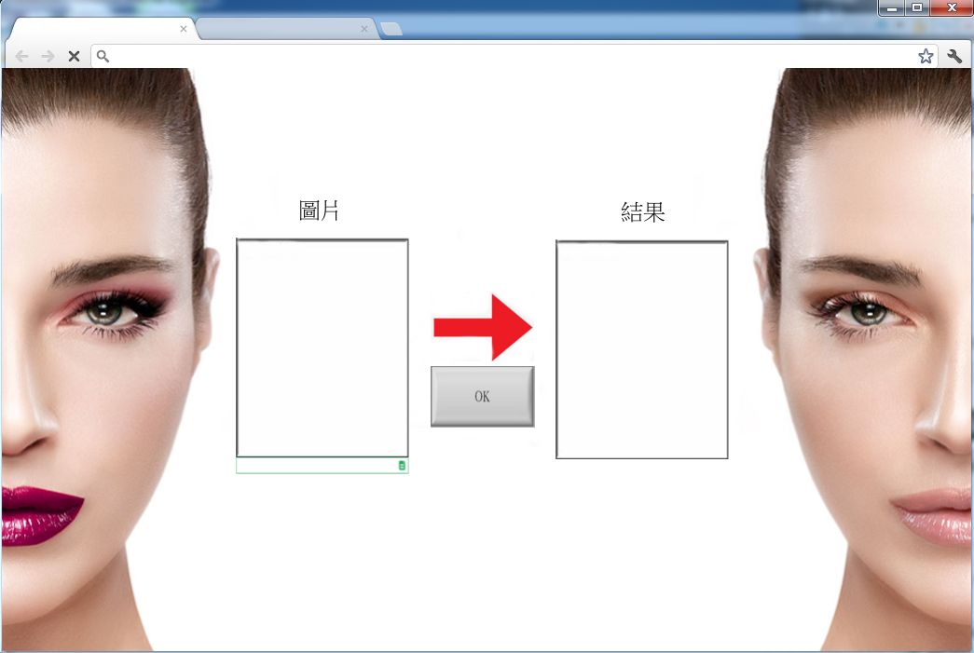
系 統 畫 面

Slide 8
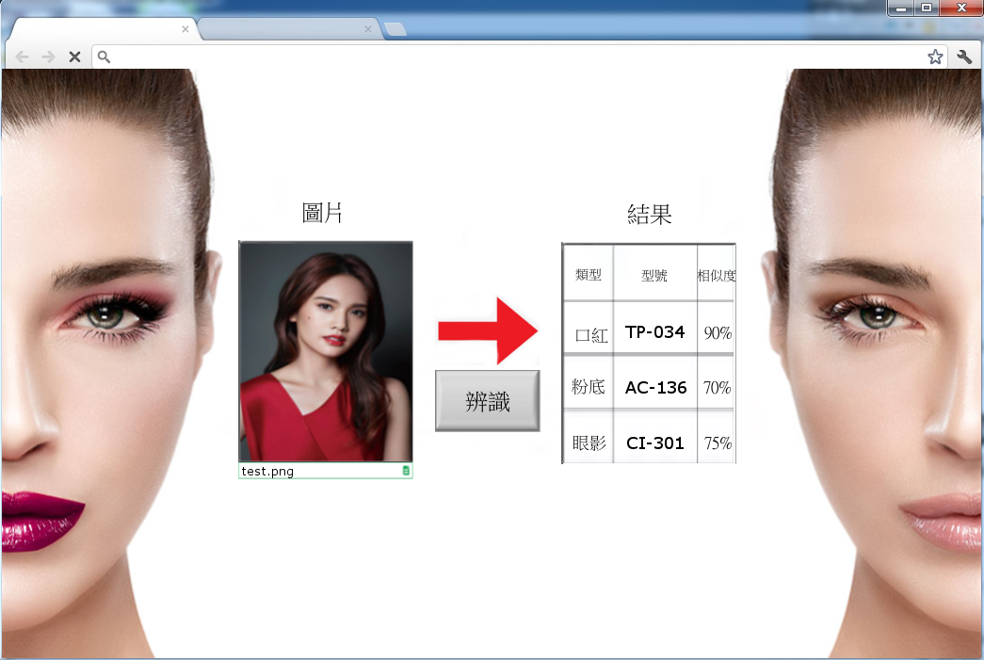
系 統 畫 面

Slide 9
系 統 活 動 圖
客 戶
管 理 者
廠 商
{ 比對 }
上傳圖片或URL
維 護
提供資料
{ 查無 }
{ 正確 }
新增
口紅、眼影、粉底
{ 錯誤 }
{ 滿意 }
輸出相似結果
重新上傳
{ 不滿意 }
新增更多圖檔

Slide 10
End.

